Slide 1

PLANEJAMENTO ESTRATÉGICO
IDENTIDADE ORGANIZACIONAL
DEZEMBRO DE 2024
ASSESSORIA DE PLANEJAMENTO E ORÇAMENTO

Slide 2
Apresentar o Plano de Trabalho e Fluxograma de Elaboração do PE 2025-2029;
Introduzir o conceito de identidade organizacional;
Definir pilares: Missão, Visão, Valores;
Apresentar a metodologia utilizada;
Revisar a identidade organizacional.
Objetivos
DEZEMBRO DE 2024
ASSESSORIA DE PLANEJAMENTO E ORÇAMENTO

Slide 3
Plano de Trabalho
ATIVIDADE | FONTE / AUTOR
Revisão bibliográfica e documental | Literatura especializada Sites e documentos oficiais Networking
Avaliação do Plano Estratégico 2020-24 | Relatórios de gestão Relatórios dos indicadores Órgãos de direção setorial
Revisão da identidade organizacional | Comando geral Estado-Maior Geral
DEZEMBRO DE 2024
ASSESSORIA DE PLANEJAMENTO E ORÇAMENTO

Slide 4
Plano de Trabalho
Diagnóstico organizacional | Grupos Técnicos de Trabalho, Comando Geral, Cmts de BBMs, militares do CBMAL e cidadão-usuário
Revisão do mapa estratégico | APO/EMG e orgãos de direção setorial
Revisão dos indicadores institucionais | Órgãos de direção setorial, relatórios dos indicadores, benchmarking e legislação
Construção do portfólio de iniciativas | Órgãos de direção setorial, Grupos Técnicos de Trabalho.
DEZEMBRO DE 2024
ASSESSORIA DE PLANEJAMENTO E ORÇAMENTO

Slide 5
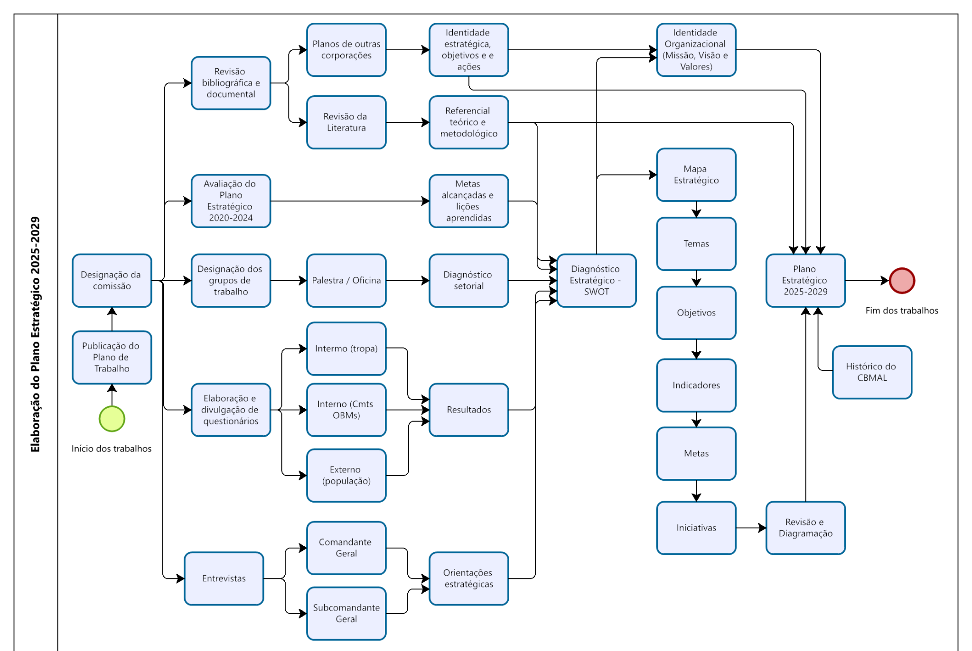
O Processo de Planejamento Estratégico do CBMAL

Slide 6
“Identidade organizacional refere-se aos atributos centrais, distintivos e duradouros que definem uma organização, sendo reconhecidos tanto internamente pelos seus membros quanto externamente pelos stakeholders.”
Albert e Whetten
Identidade Organizacional
DEZEMBRO DE 2024
ASSESSORIA DE PLANEJAMENTO E ORÇAMENTO

Slide 7
“Identidade organizacional pode ser interpretada como manifestação da estratégia da empresa desenhada em sua visão e missão organizacionais e que se reflete nas suas operações e atividades.”
Melewar e Karaosmanoglu
Identidade Organizacional Missão, visão e valores
DEZEMBRO DE 2024
ASSESSORIA DE PLANEJAMENTO E ORÇAMENTO

Slide 8
“Missão, visão e valores (MVV) são o ponto de partida para criação de uma estratégia organizacional.”
Kaplan e Norton
Missão, visão e valores
DEZEMBRO DE 2024
ASSESSORIA DE PLANEJAMENTO E ORÇAMENTO

Slide 9
“A missão consiste no propósito, na razão que justifica a existência do órgão ou entidade da Administração Pública. ”
SIG, 2019
Missão: conceito
DEZEMBRO DE 2024
ASSESSORIA DE PLANEJAMENTO E ORÇAMENTO

Slide 10
“É a posição que queremos ocupar num cenário futuro, seja na estrutura atual, seja em uma nova composição organizacional. Deve ser uma imagem ambiciosa de um estado que deseja alcançar em longo prazo.”
CBMMS
Visão: conceito
DEZEMBRO DE 2024
ASSESSORIA DE PLANEJAMENTO E ORÇAMENTO

Slide 11
“São as limitações éticas das ações explicitas da organização. Para serem viáveis, os valores precisam ser públicos, permitindo acesso amplo, claros, para permitir a compreensão de todos e obrigatório, orientando todas as situações. ”
CBMMS
Valores: conceito
DEZEMBRO DE 2024
ASSESSORIA DE PLANEJAMENTO E ORÇAMENTO

Slide 12
Revisão bibliográfica e documental (planilha de benchmarking);
Análise quali-quantitativa.
Metodologia
DEZEMBRO DE 2024
ASSESSORIA DE PLANEJAMENTO E ORÇAMENTO

Slide 13
Atual (2020-2024): “Proteger a vida, o patrimônio e o meio ambiente.”
Proposta: “Proteger a vida, o meio ambiente e o patrimônio.”
Aprovado: “Proteger a vida, o meio ambiente e o patrimônio.”
REVISÃO: Proposta de Missão
DEZEMBRO DE 2024
ASSESSORIA DE PLANEJAMENTO E ORÇAMENTO

Slide 14
Atual (2020-2024): “Até 2024, ser uma instituição moderna e eficiente, atuando com qualidade na prestação de serviços de bombeiro.”
Proposta: “Até 2029, atuar com inovação e eficiência na prestação de serviços de bombeiro à população alagoana.”
Aprovado: “Até 2029, atuar com inovação e eficiência na prestação de serviços de bombeiro à população alagoana.”
REVISÃO: Proposta de Visão
DEZEMBRO DE 2024
ASSESSORIA DE PLANEJAMENTO E ORÇAMENTO

Slide 15
Atual (2020-2024):
Coragem: Enfrentamento das situações com valentia, destemor e firmeza de espírito.
Disciplina: Observância e acatamento integral das leis, normas e regulamentos que fundamentam a organização, traduzindo-se pelo cumprimento do dever.
Espírito de corpo: Integração entre as pessoas e equipes de trabalho, prezando pela harmonia, a tolerância e o respeito mútuo.
Ética: Conjunto de valores e princípios que norteiam a conduta dos bombeiros militares no exercício da profissão.
Hierarquia: Prerrogativa que se refere aos níveis de autoridade dentro da estrutura da organização, manifestando-se pela presteza e o cumprimento de ordens.
”
REVISÃO: Proposta de Valores
DEZEMBRO DE 2024
ASSESSORIA DE PLANEJAMENTO E ORÇAMENTO

Slide 16
Atual (2020-2024):
Profissionalismo: É o exercício do trabalho de maneira técnica, responsável e competente.
Prontidão: Disponibilidade permanente da corporação à sociedade para o exercício da missão.
Respeito à vida: Consciência de que a vida é o bem mais importante, sendo o alvo primário da missão institucional.
Responsabilidade socioambiental: Compromisso com o desenvolvimento sustentável, em benefício da sociedade, da corporação e do meio ambiente.
Tradição: Conservação e respeito às boas práticas, valores, doutrinas e costumes da corporação, difundidos ao longo das gerações.
REVISÃO: Proposta de Valores
DEZEMBRO DE 2024
ASSESSORIA DE PLANEJAMENTO E ORÇAMENTO

Slide 17
Proposta:
Comprometimento: Condição que vai além da responsabilidade assumida, contemplando envolvimento e motivação para cumprir o compromisso da melhor forma possível. (Novo)
Coragem: Enfrentamento das situações com valentia, destemor e firmeza de espírito. (Atual)
Disciplina: Observância e acatamento integral das leis, regulamentos, normas e disposições que fundamentam a organização, traduzindo-se pelo cumprimento do dever. (Atual)
Ética: Conjunto de valores e princípios que norteiam a conduta dos bombeiros militares no exercício da profissão. (Atual)
REVISÃO: Proposta de Valores
DEZEMBRO DE 2024
ASSESSORIA DE PLANEJAMENTO E ORÇAMENTO

Slide 18
Proposta:
Hierarquia: Prerrogativa que diz respeito aos níveis de autoridade dentro da estrutura da organização, manifestando-se pela presteza e o cumprimento de ordens. (Atual)
Profissionalismo: É o exercício do trabalho de maneira técnica, responsável e competente. (Atual)
Tradição: Conservação e respeito às boas práticas, valores, doutrinas e costumes da corporação, difundidos ao longo das gerações. (Atual)
Transparência: Publicização dos atos institucionais, administrativos e financeiros para o público interno e externo de forma clara e desburocratizada. (Novo)
REVISÃO: Proposta de Valores
DEZEMBRO DE 2024
ASSESSORIA DE PLANEJAMENTO E ORÇAMENTO

Slide 19
Proposta:
Respeito à vida: Consciência de que a vida é o bem mais importante, sendo o alvo primário da missão institucional. (Atual)
Responsabilidade socioambiental: Compromisso com o desenvolvimento sustentável, em benefício da sociedade, da corporação e do meio ambiente. (Atual)
REVISÃO: Proposta de Valores
DEZEMBRO DE 2024
ASSESSORIA DE PLANEJAMENTO E ORÇAMENTO

Slide 20
Aprovado:
“Comprometimento: Condição que vai além da responsabilidade assumida, contemplando envolvimento e motivação para cumprir o compromisso da melhor forma possível.
Coragem: Enfrentamento das situações com valentia, destemor e firmeza de espírito.
Disciplina: Observância e acatamento integral das leis, regulamentos, normas e disposições que fundamentam a organização, traduzindo-se pelo cumprimento do dever.
Ética: Conjunto de valores e princípios que norteiam a conduta dos bombeiros militares no exercício da profissão. (...)
REVISÃO: Proposta de Valores
DEZEMBRO DE 2024
ASSESSORIA DE PLANEJAMENTO E ORÇAMENTO

Slide 21
Aprovado:
(...)
Hierarquia: Prerrogativa que diz respeito aos níveis de autoridade dentro da estrutura da organização, manifestando-se pela presteza e o cumprimento de ordens.
Profissionalismo: É o exercício do trabalho de maneira técnica, responsável e competente.
Tradição: Conservação e respeito às boas práticas, valores, doutrinas e costumes da corporação, difundidos ao longo das gerações. (...)
REVISÃO: Proposta de Valores
DEZEMBRO DE 2024
ASSESSORIA DE PLANEJAMENTO E ORÇAMENTO

Slide 22
Aprovado:
(...)
Transparência: Publicização dos atos institucionais, administrativos e financeiros para o público interno e externo de forma clara e desburocratizada.
Respeito à vida: Consciência de que a vida é o bem mais importante, sendo o alvo primário da missão institucional.
Responsabilidade socioambiental: Compromisso com o desenvolvimento sustentável, em benefício da sociedade, da corporação e do meio ambiente.”
REVISÃO: Proposta de Valores
DEZEMBRO DE 2024
ASSESSORIA DE PLANEJAMENTO E ORÇAMENTO

Slide 23



“Proteger a vida, o meio ambiente e o patrimônio.”
“Até 2029, atuar com inovação e eficiência na prestação de serviços de bombeiro à população alagoana.”
“Comprometimento, Coragem, Disciplina, Ética, Hierarquia, Profissionalismo, Tradição, Transparência, Respeito à vida e Responsabilidade socioambiental.”
Identidade Organizacional (2025-2029)
DEZEMBRO DE 2024
ASSESSORIA DE PLANEJAMENTO E ORÇAMENTO

Slide 24
ALBERT, S.; WHETTEN, D. A. Organizational identity. Research in Organizational Behavior, v. 7, p. 263–295, 1985.
CBMMS. Portaria nº 002/BM-6, de 18 dedezembro DE 2012.
KAPLAN, R.; NORTON, D. The execution premium: Linking strategy to operations for competitive advantage. Boston: Harvard Business School Press, 2008.
MELEWAR, T. C.; KARAOSMANOGLU, E. Seven dimensions of corporate identity: a categorization from the practitioners’ perspectives. European Journal of Marketing, v. 40,n. 7/8, p. 846-869, 2006.
SANTA CATARINA. Secretaria de Integridade e Governança. Identidade e propósito organizacional: Programa de Integridade e Compliance. E-book 02. Santa Catarina, 2019. Disponível em: https://www.sig.sc.gov.br. Acesso em: 09 dez. 2024.
Referências bibliográficas
DEZEMBRO DE 2024
ASSESSORIA DE PLANEJAMENTO E ORÇAMENTO

